Slide 1



Hermes
-台灣旅遊景點推薦系統-
BDSE33 第一組
Notes:
各位現場線上的來賓 老師 同學 大家好
我們是 BDSE 33期第一組，專案的題目是荷米斯，台灣旅遊景點推薦系統

Slide 2

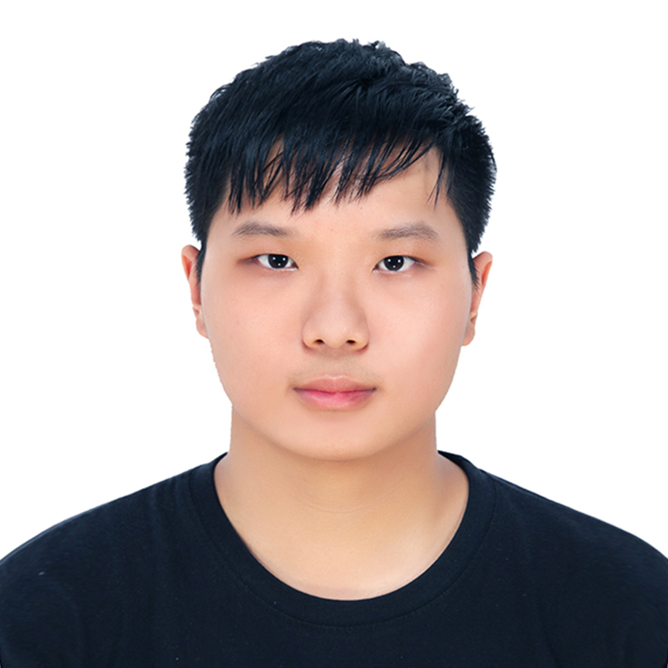

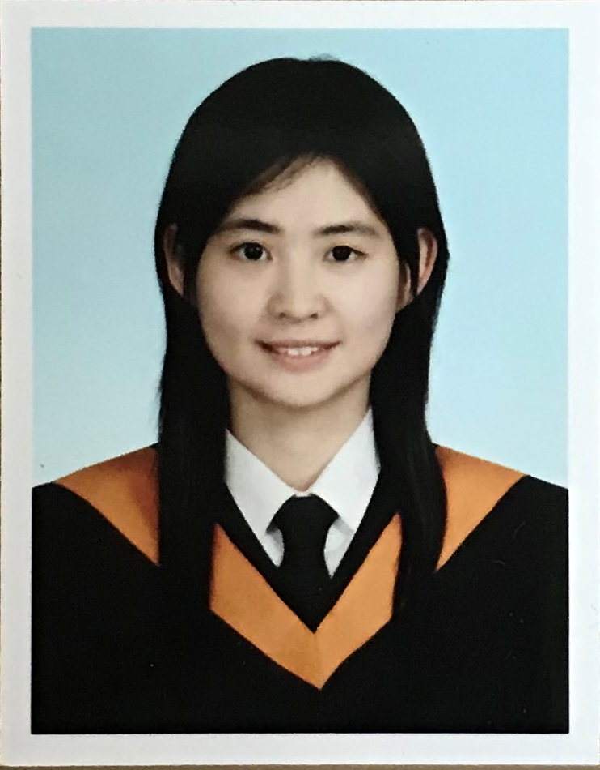
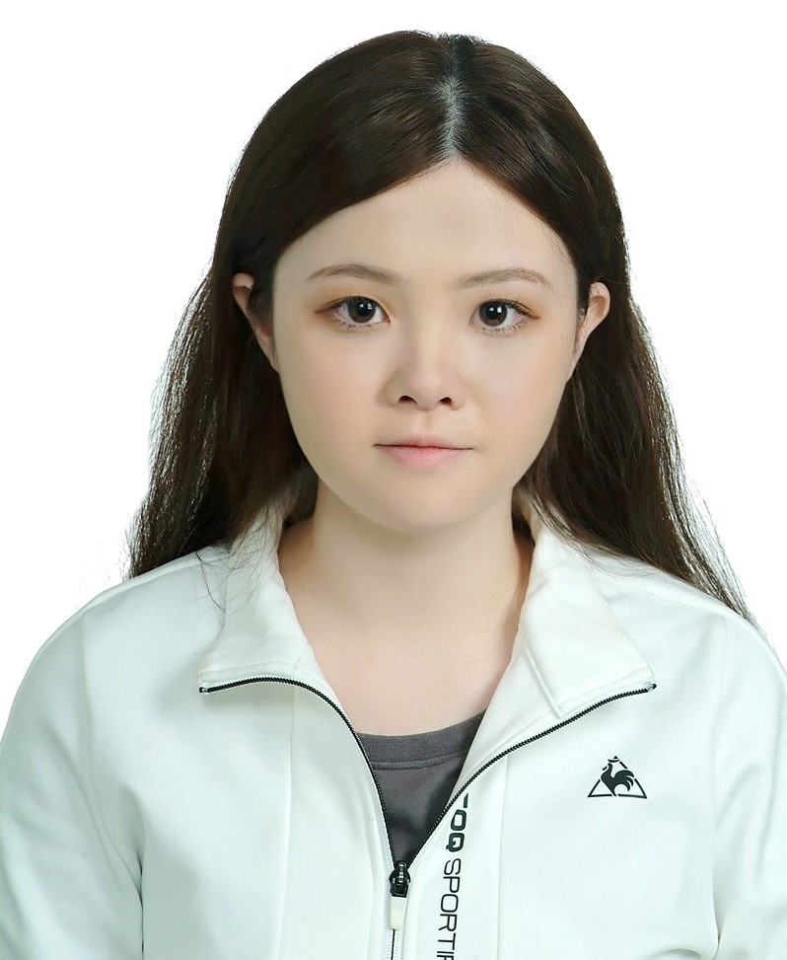
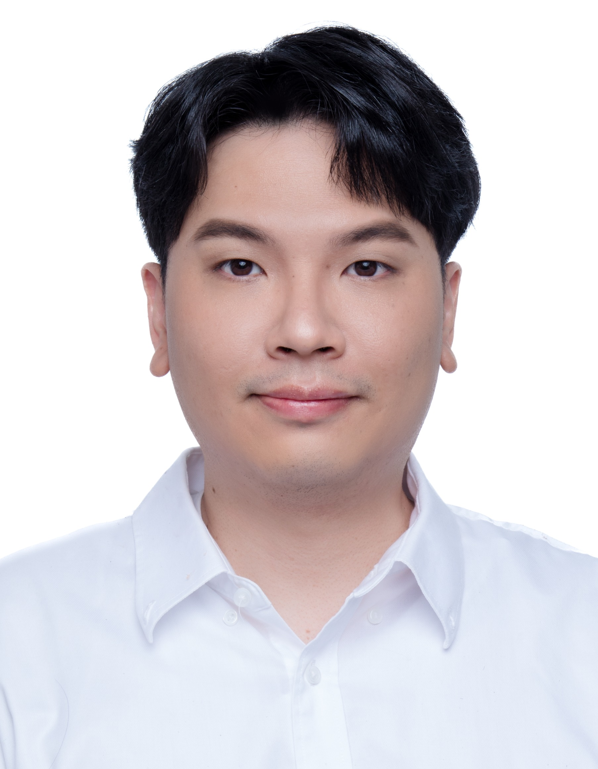
專案介紹
小組成員
主講人 : 李奕萱
李奕萱
陳證斌
黃冠中
吳筱涵
陳亭安
王宇奇
專案管理
向量資料庫
深度學習
自然語言處理
提示詞工程
資料蒐集
資料清整
資料清整
系統運算平台
系統運算平台
敘述性統計
視覺化
資料庫
特徵工程
機器學習
前端網頁架構
網頁部署
介紹
資料蒐集
資料清整
系統運算平台
敘述性統計
特徵工程
&視覺化
推薦系統
網頁部署
結論
Notes:
介紹一下我們的團隊，我是第一組的組長李奕萱，主要負責深度學習的部分，
再來是負責資料蒐集的陳證斌，
接著是負責資料清整的黃冠中，
吳筱涵會為我們帶來系統運算平台、 敘述性統計及視覺化，
陳亭安負責MongoDB資料庫、特徵工程及機器學習分群的部分，
最後是由王宇奇介紹前端網頁架構還有部署

Slide 3


專案介紹
動機目的
主講人 : 李奕萱
快速又有效率的規畫旅遊
個人化的景點行程推薦
多維度的景點行程資訊
私房旅遊景點推薦
介紹
資料蒐集
資料清整
系統運算平台
敘述性統計
特徵工程
&視覺化
推薦系統
網頁部署
結論
Notes:
以往要規劃一段旅行，
會透過旅遊書或是旅行社安排，
選擇目的地之後再決定交通住宿還有整套行程，
然而這些傳統的方法只能選擇大眾熱門的景點，
而且耗時較長

Slide 4
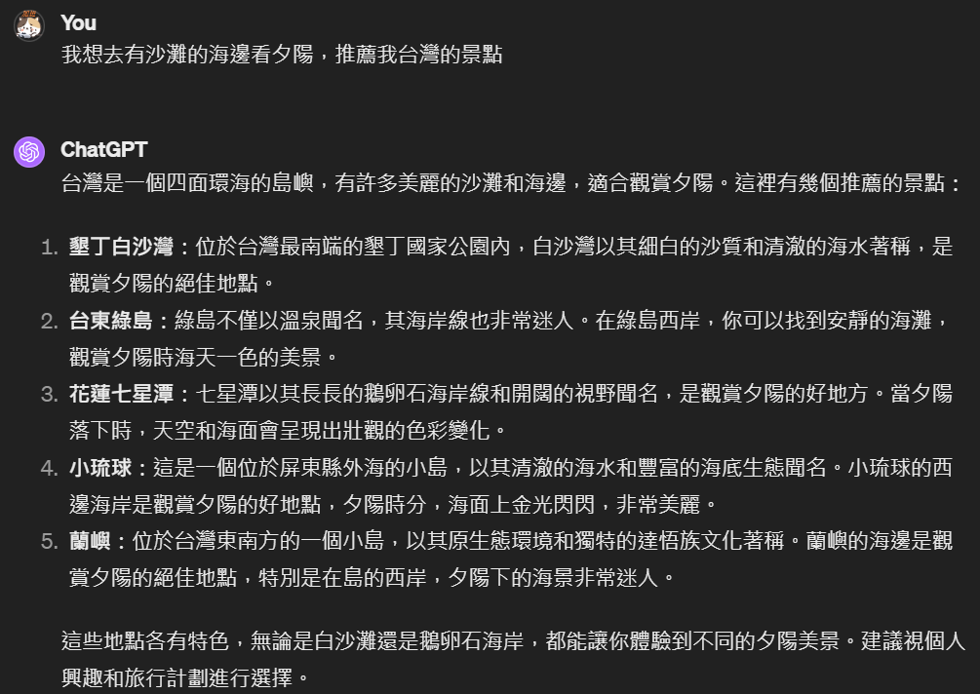

專案介紹
解決痛點
主講人 : 李奕萱
缺乏完整的行程
對台灣的地理認知不足
景點特色理解能力不足
缺少使用者反饋
景點大多較熱門
介紹
資料蒐集
資料清整
系統運算平台
敘述性統計
特徵工程
&視覺化
推薦系統
網頁部署
結論
Notes:
現在有 chatgpt 很方便，
我們可以直接在上面打，
我想去有沙灘的海邊看夕陽，
gpt 就會告訴我們可以去哪裡
但是如圖所示，這樣的結果只有一個大範圍的地標，
還有簡短的介紹而已，缺乏了一個完整的行程或是對於周遭景點的推薦，
而這些地方也大多比較熱門，因此我們想做一個可以解決這些問題的景點推薦系統

Slide 5
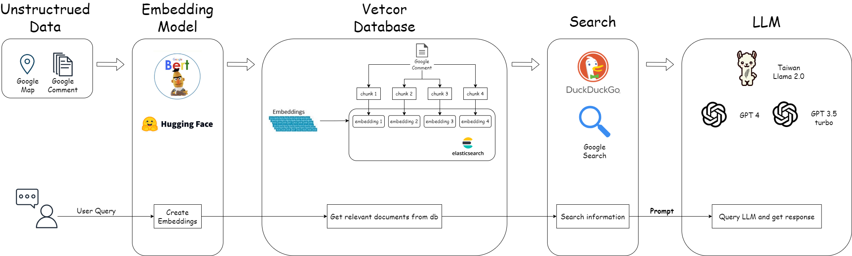



RAG (Retrieval-Augmented Generation)
檢索增強生成
主講人 : 李奕萱
轉換 (Transform)
檢索 (Retrieval)
生成 (Generating)
RAG (Retrieval-Augmented Generation) 增強式檢索生成模型是一種結合檢索和生成的深度學習方法。首先從一個大型文檔數據庫中檢索出與輸入查詢相關的文檔，然後將這些文檔的訊息融合進生成模型中，以產生更準確、豐富的輸出。
介紹
資料蒐集
資料清整
系統運算平台
敘述性統計
特徵工程
&視覺化
推薦系統
網頁部署
結論
Notes:
我們的推薦系統是採用 RAG 檢索增強生成的架構去實現的，RAG 是一種用來解決 AI 人工智慧會產生知識幻覺的方式
這張是系統流程架構圖，可以分成三個部分
第一部分是轉換
第二部分是檢索
第三部分是生成
首先是轉換，也就是文字轉成向量，再來是檢索，比對最相鄰的向量之後到網路上搜尋相關資料，最後是生成，由大型語言模型來產生最後的回答
(按下一頁)

Slide 6

資料蒐集
Notes:
現在就請證斌為我們講解資料蒐集的部分

Slide 7



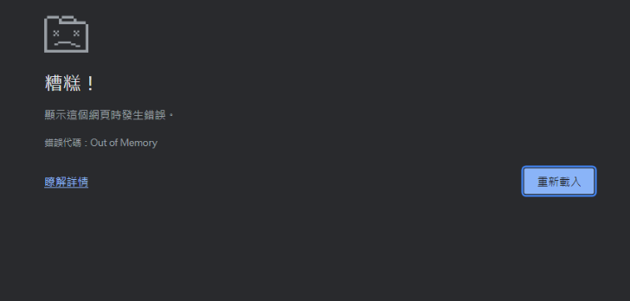
使用工具
主講人 : 陳證斌
爬蟲套件 : Selenium
因網頁內容為滾動生成, 選擇Selenium爬取
自動控制套件 : PyAutoGui
PyAutoGui 自動點擊防止 time out 導致爬蟲程式停止
介紹
資料蒐集
資料清整
系統運算平台
敘述性統計
特徵工程
&視覺化
推薦系統
網頁部署
結論
Notes:
1.Selenim 來爬蟲,因為 我們所需要的google map 資訊是動態生成的
2. 我們使用PyAutoGui ,是因為長時間的網路爬蟲,可能會發生 time out,有了這個套件就可以實現自動畫的爬取

Slide 8
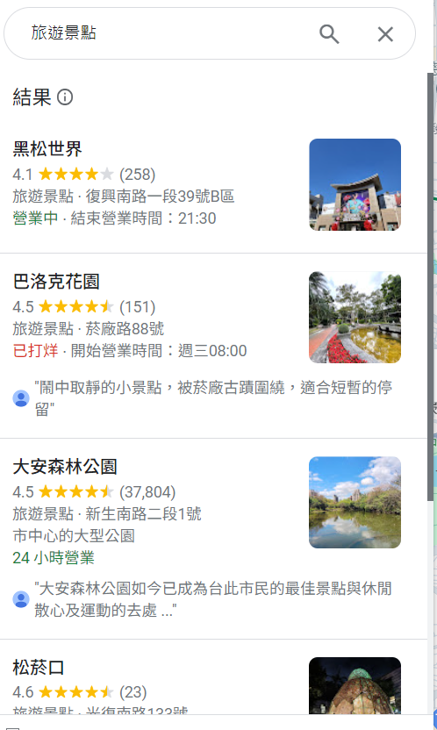
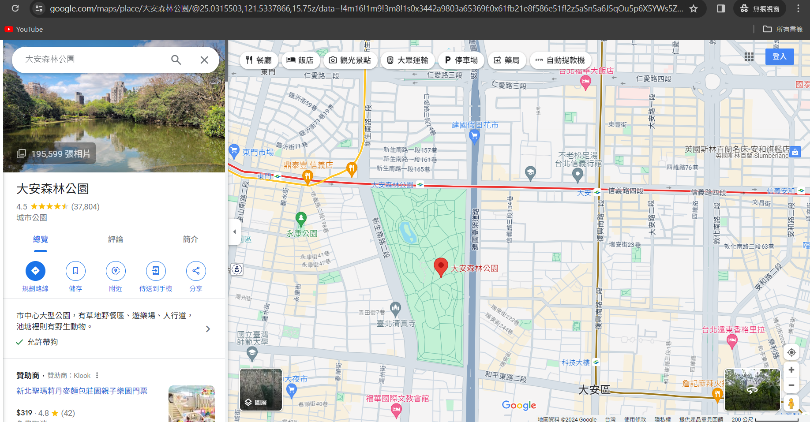
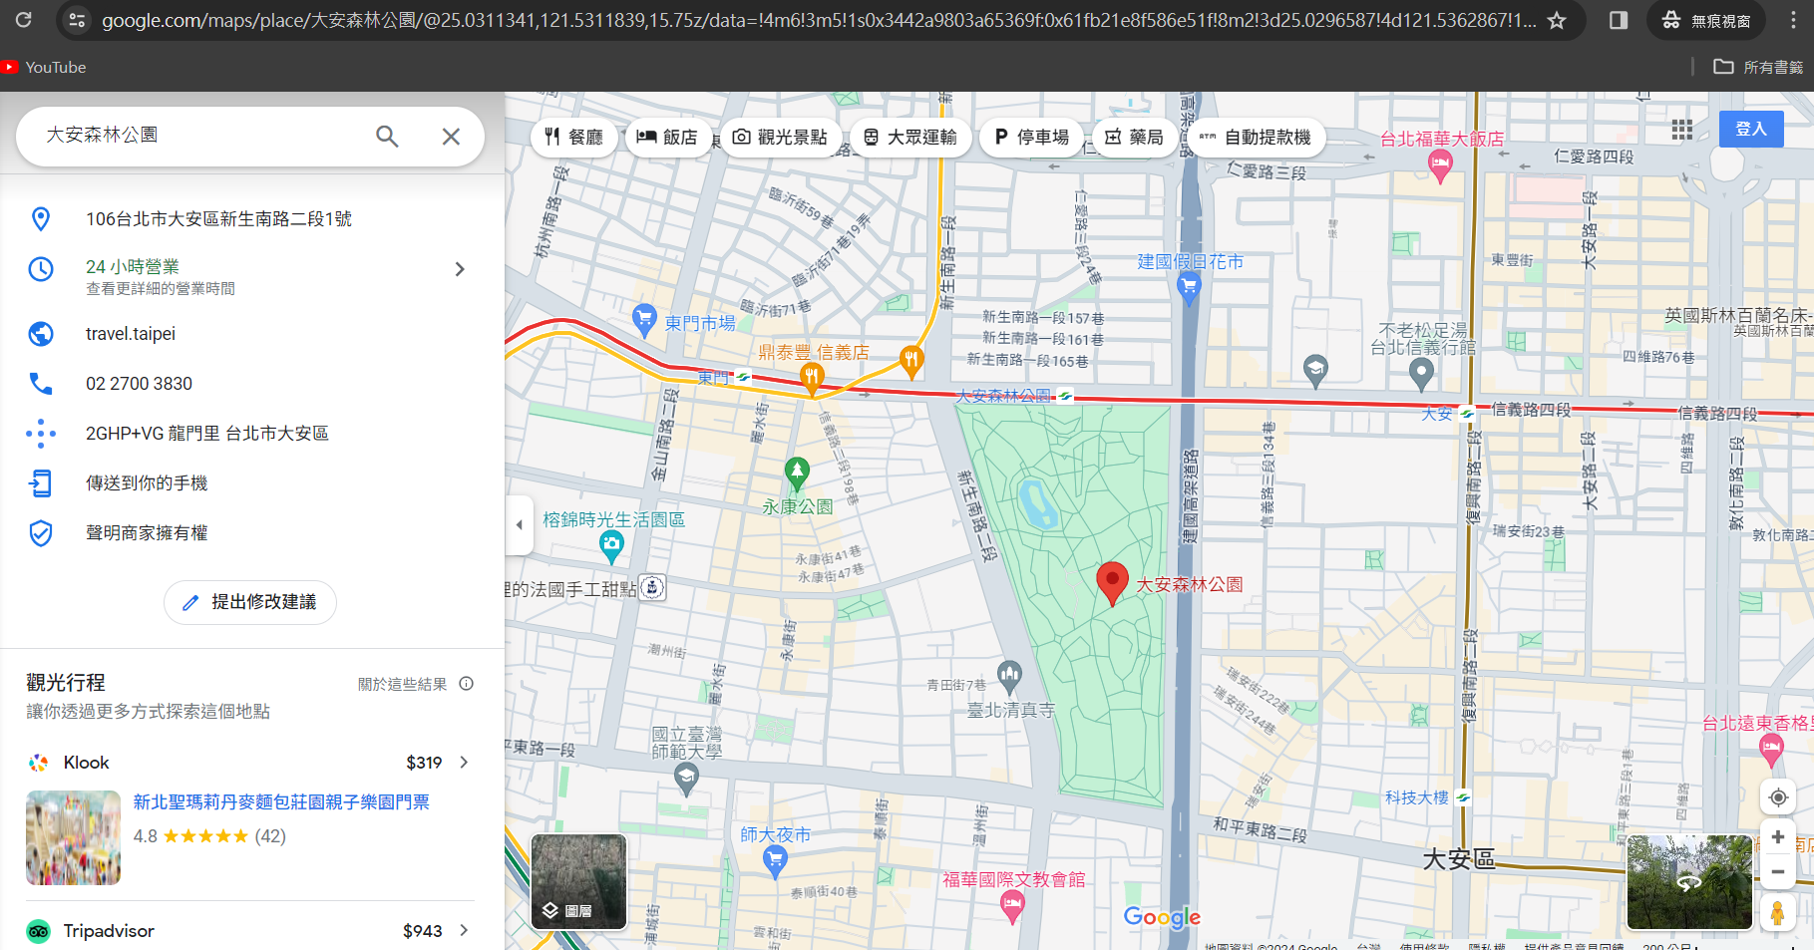
資料蒐集
主講人 : 陳證斌
抓取 Google 地圖 景點, 蒐集其中11項資訊存成 .json
全台灣7748 村,里
爬取景點
爬取景點資訊
清整重複景點
爬取評論
景點名稱
地址
Google評論網址
星數
營業時間
評論數量
緯度
經度
tag
各星評論數
評論
3.
2.
5.
1.
4.
介紹
資料蒐集
資料清整
系統運算平台
敘述性統計
特徵工程
&視覺化
推薦系統
網頁部署
結論
Notes:
1.抓取 Google 地圖 ,並擷取其中11項資訊存入 json 檔
2.我們擷取的11項資訊有…………
3.我們以 全台灣 7748 個村跟里 當作錨點定位,去爬取景點名稱
4.更據景點的名稱再去爬取景點的資訊(右方圖是1~5的資訊

Slide 9

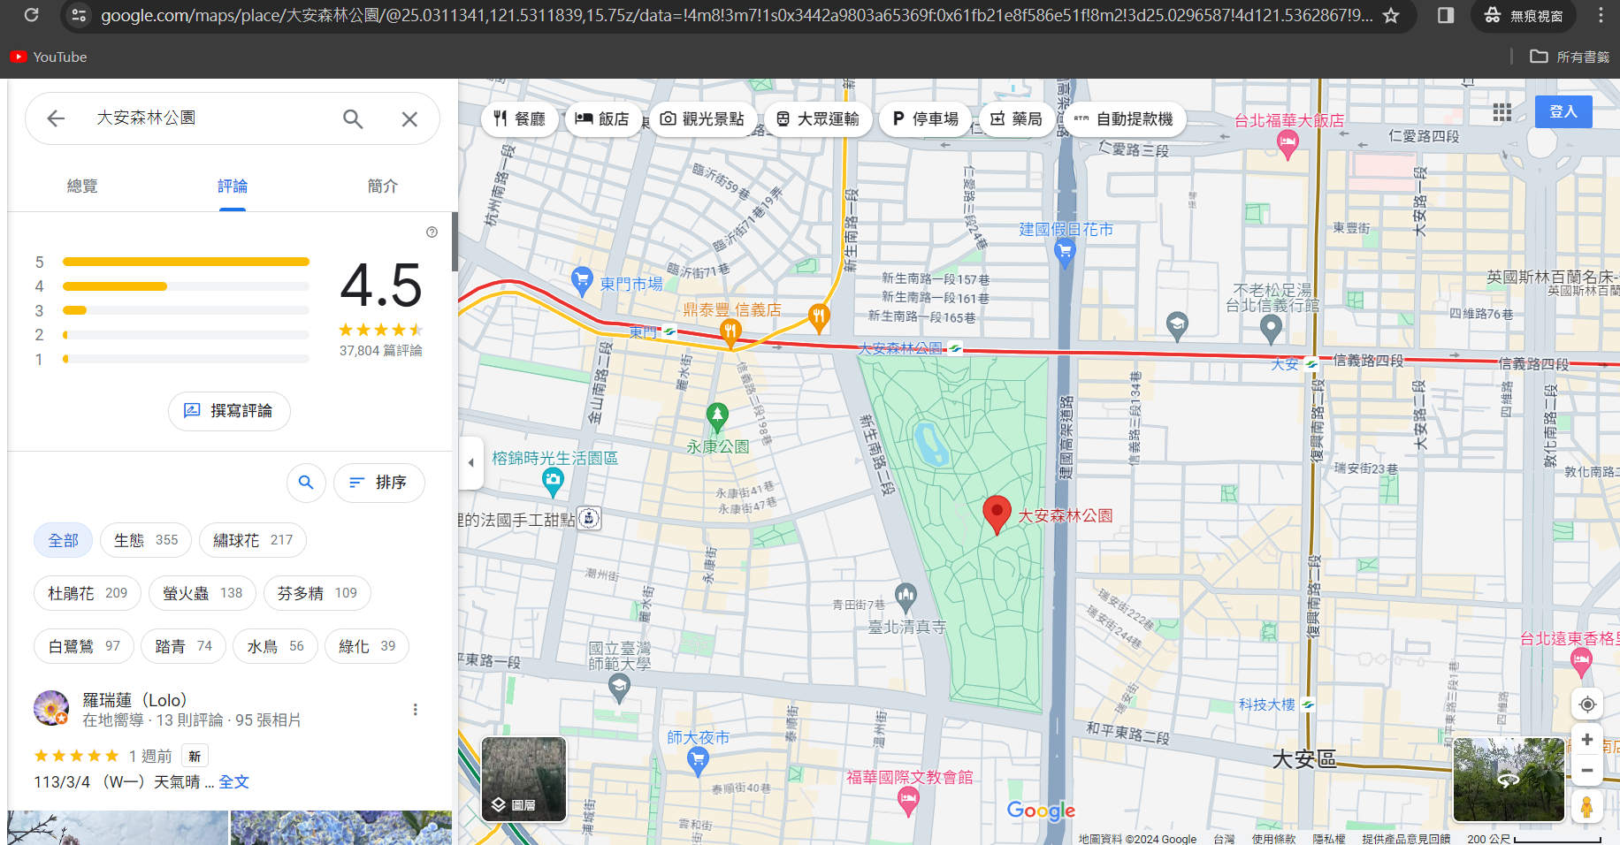
資料蒐集
主講人 : 陳證斌
抓取 Google 地圖 景點, 蒐集其中11項資訊存成 .json
全台灣7748 村,里
爬取景點
爬取景點資訊
清整重複景點
爬取評論
景點名稱
地址
Google評論網址
星數
營業時間
評論數量
緯度
經度
tag
各星評論數
評論
7. 8.
11.
10.
6.
9.
介紹
資料蒐集
資料清整
系統運算平台
敘述性統計
特徵工程
&視覺化
推薦系統
網頁部署
結論
Notes:
(左方圖是6~10的資訊
清整重複景點
清完以後再爬取評論

Slide 10
資料數量
主講人 : 陳證斌
 | 清整前 | 清整後
景點數 | 672,304 | 11,831
景點資訊檔案大小 | 616.45MB | 18.89MB
評論檔案大小 |  | 295489.41MB
介紹
資料蒐集
資料清整
系統運算平台
敘述性統計
特徵工程
&視覺化
推薦系統
網頁部署
結論
Notes:
我們清整前是六十七萬兩千三百零四筆資訊,
清整後剩11831筆資訊
這是因為受限於google map 再抓取景點時
如果目標村里的景點被抓完,所吐出的景點會向周遭的景點溢散
但為了避免資料有錯漏
會先全數抓取再進行清整
至於如何清整我們交由下位同學為我們講解

Slide 11
資料清整

Slide 12
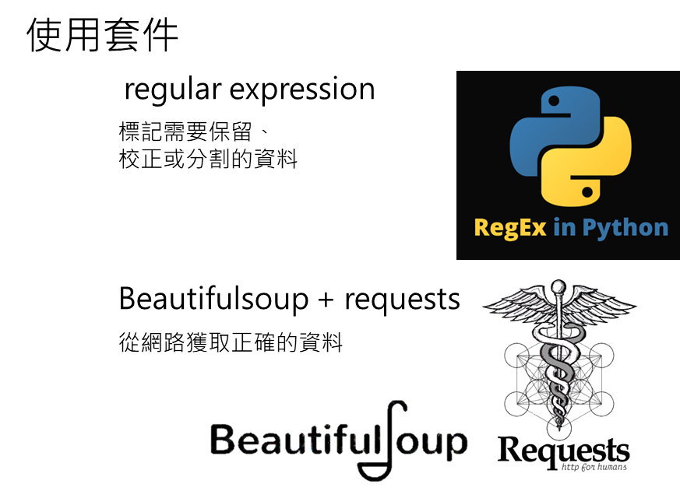
資料清整
流程&套件
主講人 : 黃冠中
start
 | 清整前 | 清整後 | 合併評論後
資料筆數 | 672,304 | 11,831 | 1,751,926
資料大小(MB) | 616.45 | 18.89 | 295489.41
Raw Data
否
刪除
是否為景點
是
否
重爬清單
資料是否完整
提取網址
存取&彙整
爬取資料
完整資料
comment
切分縣市
比對評論數
名稱是否有重複
否
評論是否完整
提取網址
否
是
存取
是否同縣市
是
合併
重爬清單
切分營業時間
刪除
爬取資料
Dataset
完整資料
end
介紹
資料蒐集
資料清整
系統運算平台
敘述性統計
特徵工程
&視覺化
推薦系統
網頁部署
結論

Slide 13
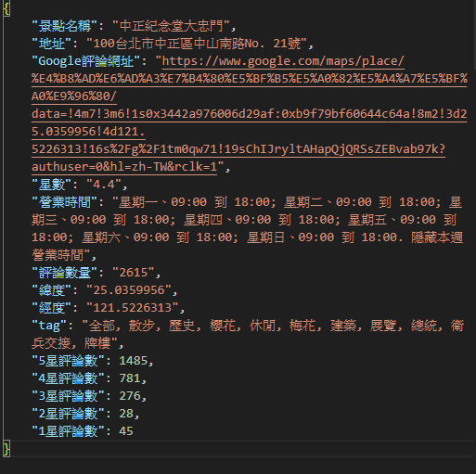
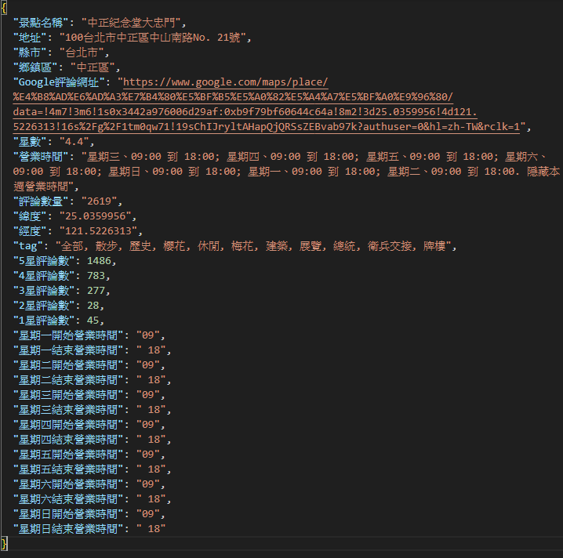
資料清整
方法
主講人 : 黃冠中
景點名稱 | 地址 | 網址 | 平均星數 | 營業時間 | 評論數量 | 緯度 | 經度 | tag | 各星評論數
Nominal | Nominal | Nominal | Ratio | Nominal | Ratio | Interval | Interval | Nominal | Ratio
縣市 | 鄉鎮市區
Nominal | Nominal
周一開始營業 | 周一結束營業 | 周二開始營業 | ……
Interval | Interval | Interval | ……
Raw Data
Dataset
介紹
資料蒐集
資料清整
系統運算平台
敘述性統計
特徵工程
&視覺化
推薦系統
網頁部署
結論

Slide 14
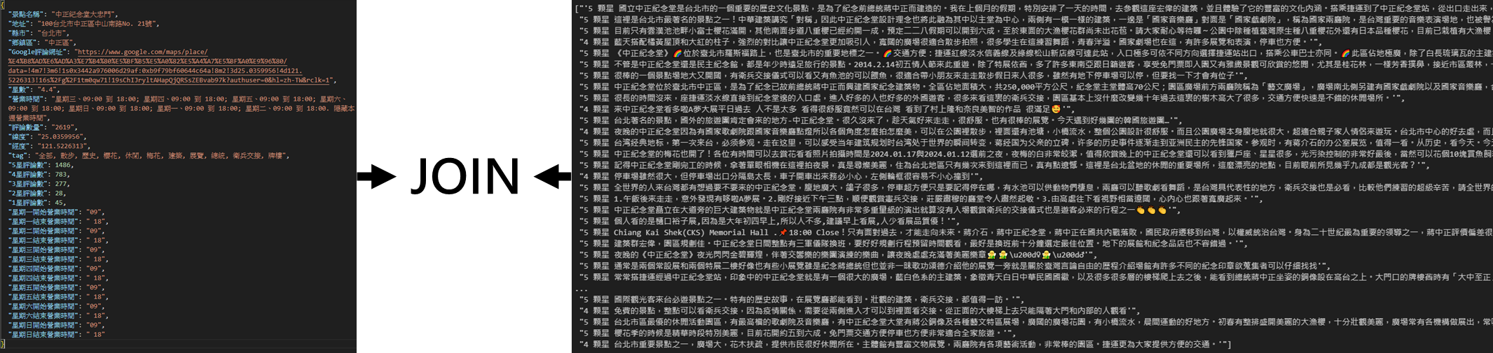
資料清整
JOIN
主講人 : 黃冠中
JOIN 後
JOIN 後資料量膨脹了約 10 倍，
主要目的是為特徵工程及視覺化，
進行準備，以利其執行
JOIN 前
介紹
資料蒐集
資料清整
系統運算平台
敘述性統計
特徵工程
&視覺化
推薦系統
網頁部署
結論

Slide 15
系統運算平台

Slide 16
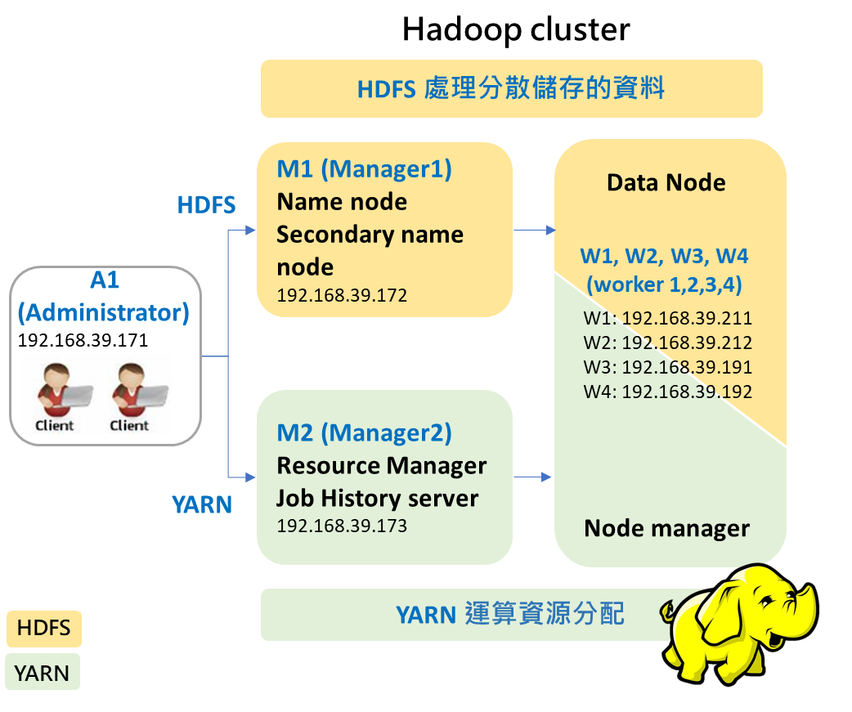
Hadoop 系統架構
Cluster 叢集
主講人 : 吳筱涵
Hadoop 叢集架構是一種分散式儲存和處理大型數據的系統。
使用7台虛擬機，3台實機
VM Memory/CPU
 | Memory | CPU
A1 | 12GB | 2
M1,M2 | 12GB | 2
W1-W4 | 12GB | 8
HDFS Memory/CPU Setting
 | Memory(MB) | CPU (core)
node manager unit | 9216 | 8
node manager total | 36864 | 32
yarn container min | 512 | 1
yarn container max | 4096 | 4
spark.yarn.am.memory | 1024 | 2
spark.executor.memory | 3712 | 2
spark.driver.memory | 3712 | 2
介紹
資料蒐集
資料清整
系統運算平台
敘述性統計
特徵工程
&視覺化
推薦系統
網頁部署
結論

Slide 17
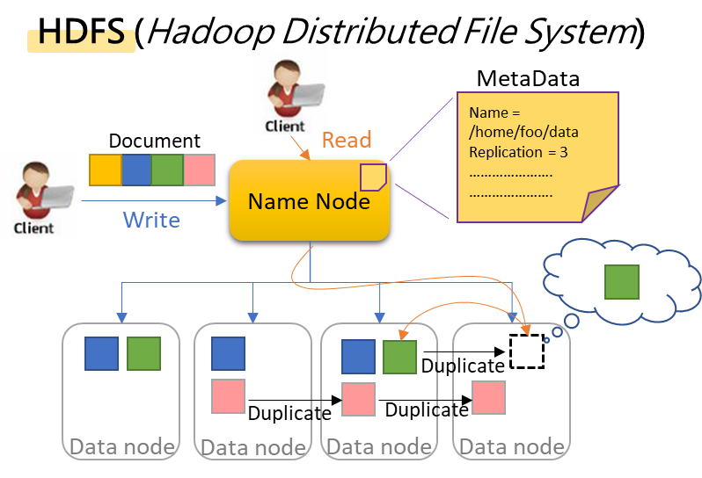
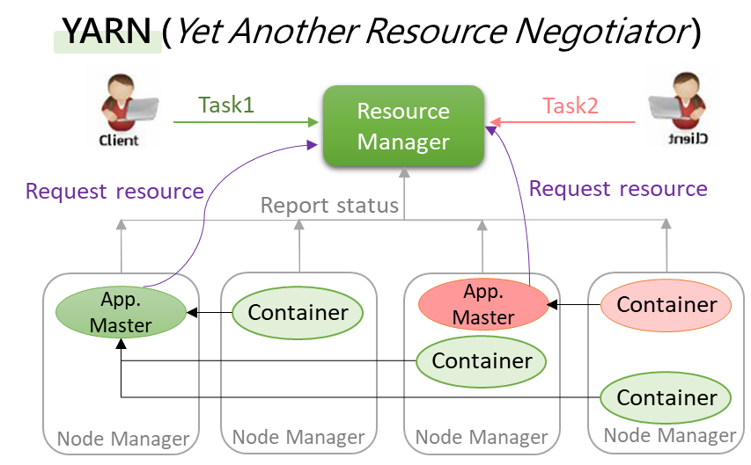
Hadoop 系統架構
Cluster 叢集
主講人 : 吳筱涵
Hadoop 叢集架構是一種分散式儲存和處理大型數據的系統。
使用7台虛擬機，3台實機
介紹
資料蒐集
資料清整
系統運算平台
敘述性統計
特徵工程
&視覺化
推薦系統
網頁部署
結論

Slide 18


Spark
架構&所需時間比較
主講人 : 吳筱涵
Spark 使用了記憶體內運算技術，立於 YARN 之上，能做到比 Hadoop 的運算速度快。
Spark on YARN
A1
(Administrator)
192.168.39.171
5
Executor
Time comparison
Resource Manager
 | Memory(MB) | CPU | Time | Ratio
HDFS | 3712*2 | 2 | 01:28 | 35%
MySQL | 7134 | 2 | 04:14 | 100%
Executor
1
2
Spark shell
3
4
Executor
Create database by 1G file, 735557 data
App Master
Executor
6
介紹
資料蒐集
資料清整
系統運算平台
敘述性統計
特徵工程
&視覺化
推薦系統
網頁部署
結論

Slide 19
敘述性統計

Slide 20
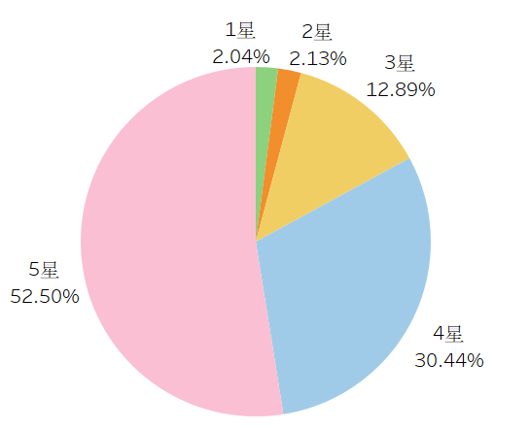
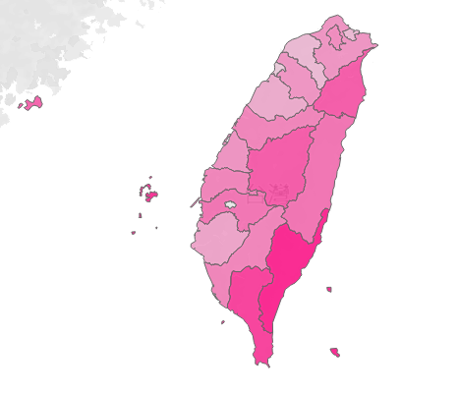
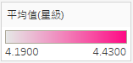
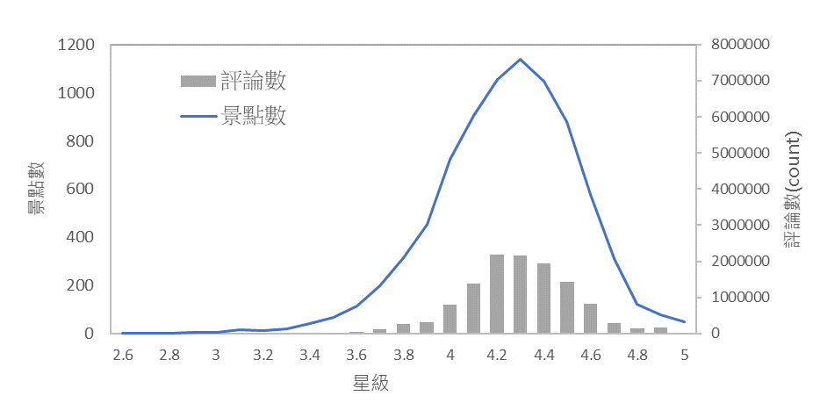
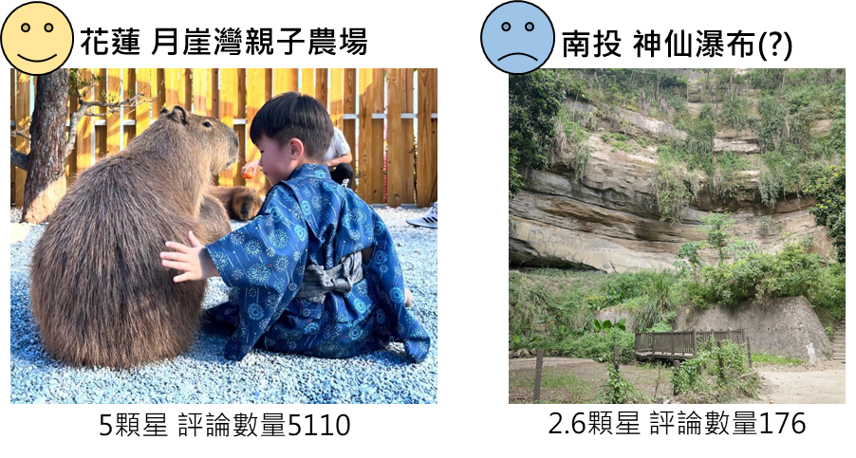
敘述性統計
圖表
主講人 : 吳筱涵
星級分佈
平均星級最高在台東縣
基本統計資料
各星級評論數佔比
 | 星數 | 評論數量 | 5星評論數 | 4星評論數 | 3星評論數 | 2星評論數 | 1星評論數
mean | 4.3 | 1025.1 | 529.2 | 307.2 | 130.1 | 21.5 | 20.6
std | 0.4 | 3972.5 | 2179.8 | 1244.7 | 527.2 | 89.9 | 80.7
min | 1.5 | 1 | 1 | 0 | 0 | 0 | 0
25% | 4.1 | 11 | 6 | 2 | 1 | 0 | 0
50% | 4.3 | 83 | 40 | 23 | 11 | 2 | 2
75% | 4.6 | 466 | 230 | 136 | 59 | 9 | 10
max | 5 | 95836 | 61816 | 34587 | 12401 | 2754 | 2088
星級計數, 4.3顆星景點最多
介紹
資料蒐集
資料清整
系統運算平台
敘述性統計
特徵工程
&視覺化
推薦系統
網頁部署
結論

Slide 21
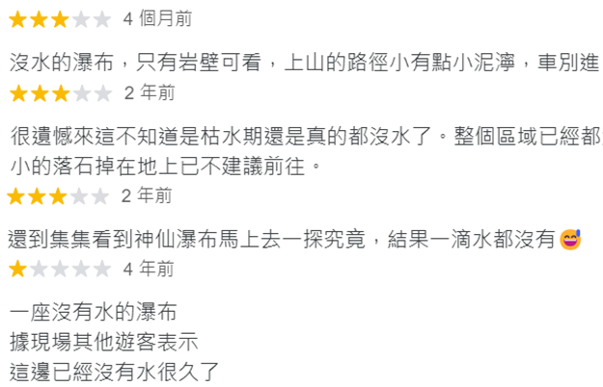
敘述性統計
圖表
主講人 : 吳筱涵
星級分佈
平均星級最高在台東縣
基本統計資料
各星級評論數佔比
 | 星數 | 評論數量 | 5星評論數 | 4星評論數 | 3星評論數 | 2星評論數 | 1星評論數
mean | 4.3 | 1025.1 | 529.2 | 307.2 | 130.1 | 21.5 | 20.6
std | 0.4 | 3972.5 | 2179.8 | 1244.7 | 527.2 | 89.9 | 80.7
min | 1.5 | 1 | 1 | 0 | 0 | 0 | 0
25% | 4.1 | 11 | 6 | 2 | 1 | 0 | 0
50% | 4.3 | 83 | 40 | 23 | 11 | 2 | 2
75% | 4.6 | 466 | 230 | 136 | 59 | 9 | 10
max | 5 | 95836 | 61816 | 34587 | 12401 | 2754 | 2088
介紹
資料蒐集
資料清整
系統運算平台
敘述性統計
特徵工程
&視覺化
推薦系統
網頁部署
結論

Slide 22
特徵工程&視覺化

Slide 23
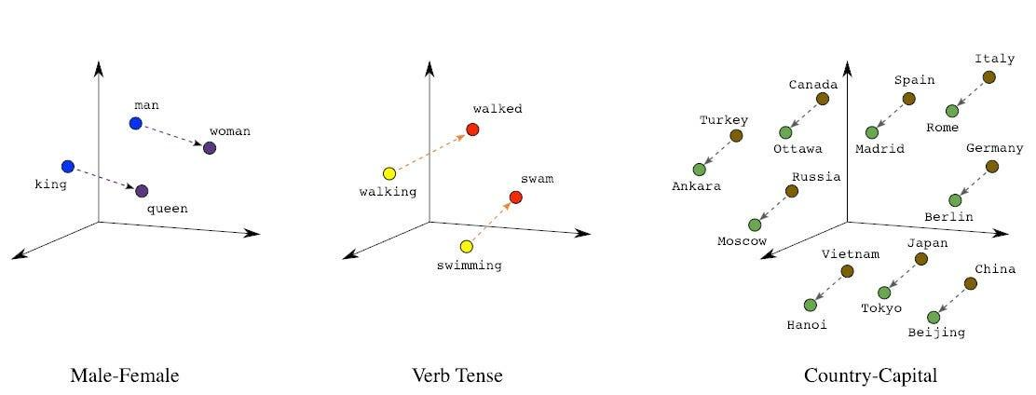
特徵工程
NLP 詞向量
主講人 : 陳亭安
文字轉向量
找到彼此相似度
運用模型 ：
word2vec & doc2vec
遇到問題 :
評論有一些罐頭文章
冗言贅字
解決辦法 :
用tag調整向量權重
去除停用字
數據準備
選擇模型
去除停用字
文字轉向量
設定維度跟初始值
介紹
資料蒐集
資料清整
系統運算平台
敘述性統計
特徵工程
&視覺化
推薦系統
網頁部署
結論

Slide 24
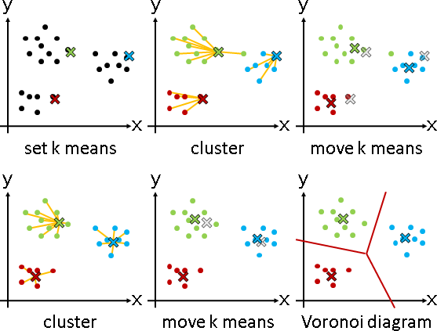
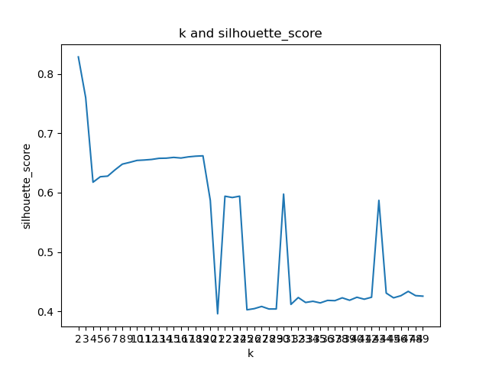
特徵工程
非監督式學習 : K-means
主講人 : 陳亭安
沒有y值所以選擇非監督式學習
可解釋性高
用輪廓係數與手軸法交叉查找k值
遇到問題
K 值難以尋找
初始值難以尋找
解決方法
用輪廓係數比對
設定隨機打點次數
把評論與tag轉成
詞向量
隨機打k群當中心點再以距離計算分群與中心點
重複直到收斂或達到最大迭代次數
將數據分配到最近的分群中心
更新分群中心為每個群的平均值
介紹
資料蒐集
資料清整
系統運算平台
敘述性統計
特徵工程
&視覺化
推薦系統
網頁部署
結論

Slide 25
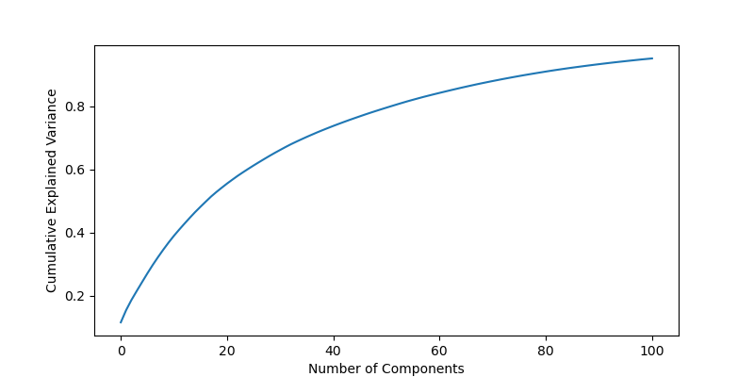
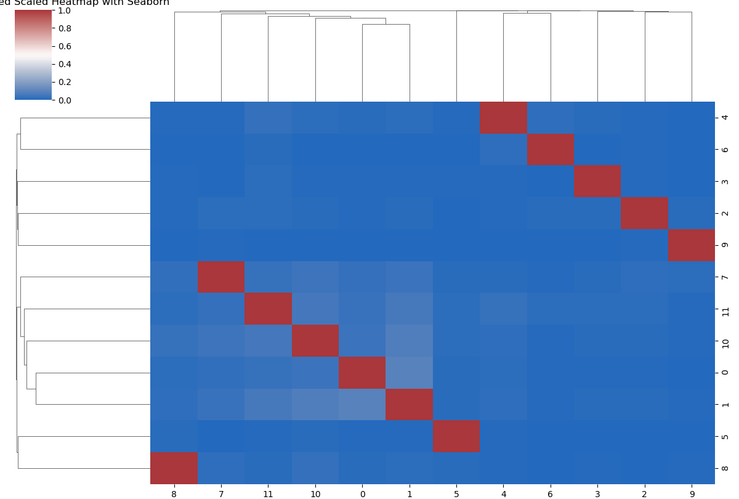
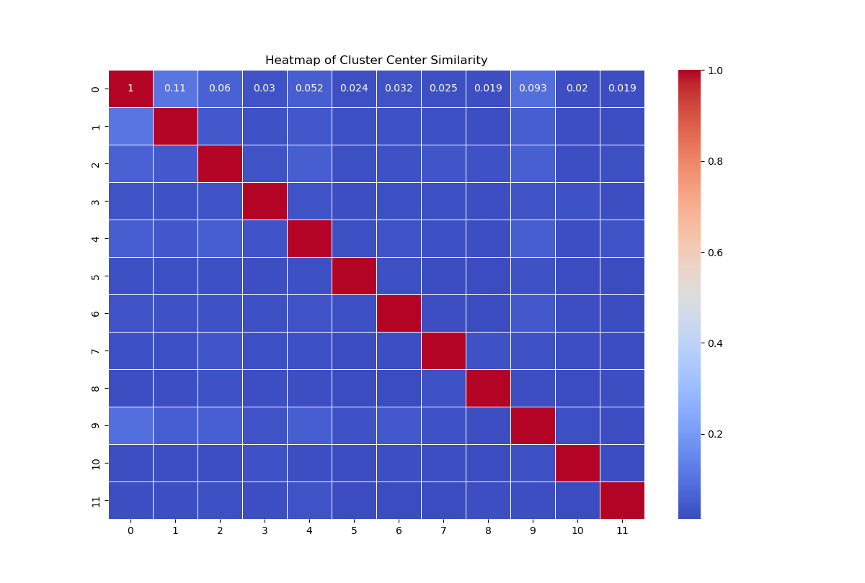
特徵工程
PCA
主講人 : 陳亭安
12群比相關性
為什麼設定 Vector_size = 100?
文字向量有 100 維度
主成分分析證明 ：
每多一維度可解釋力變高
介紹
資料蒐集
資料清整
系統運算平台
敘述性統計
特徵工程
&視覺化
推薦系統
網頁部署
結論

Slide 26
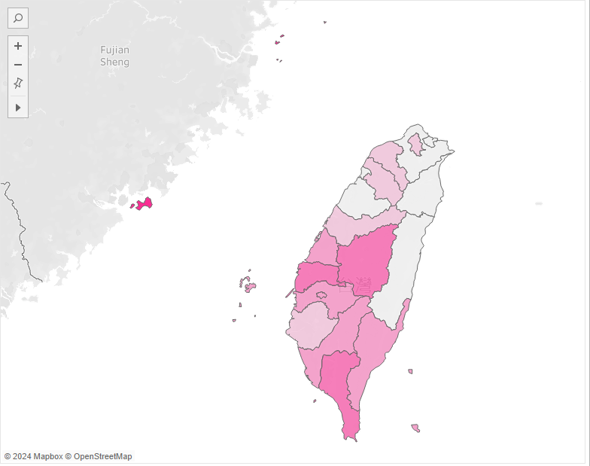
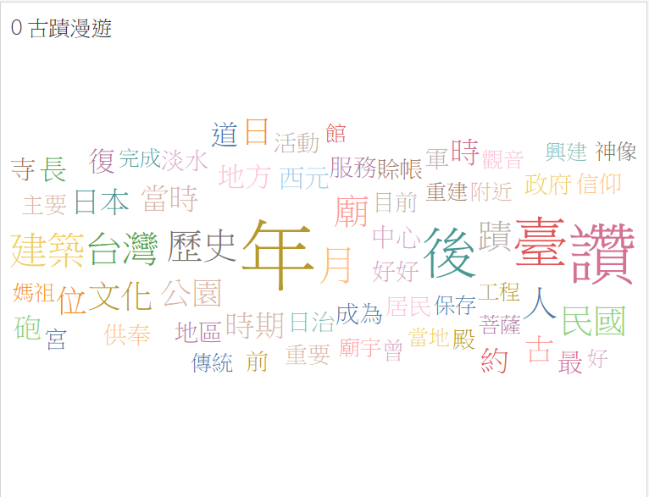
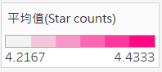
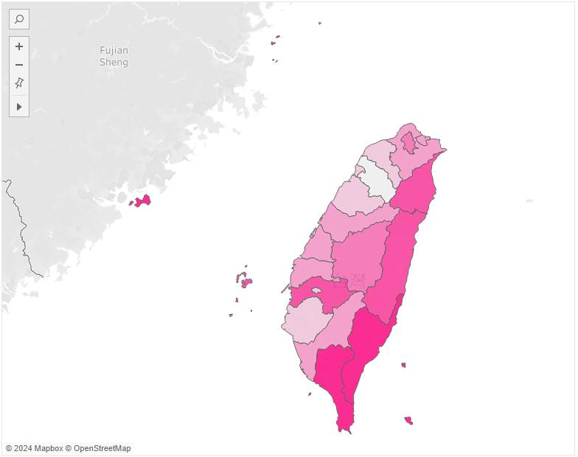
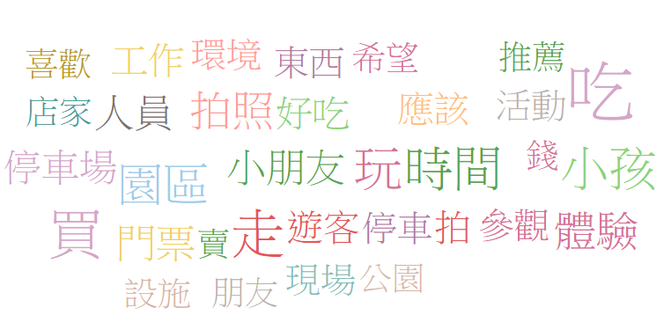
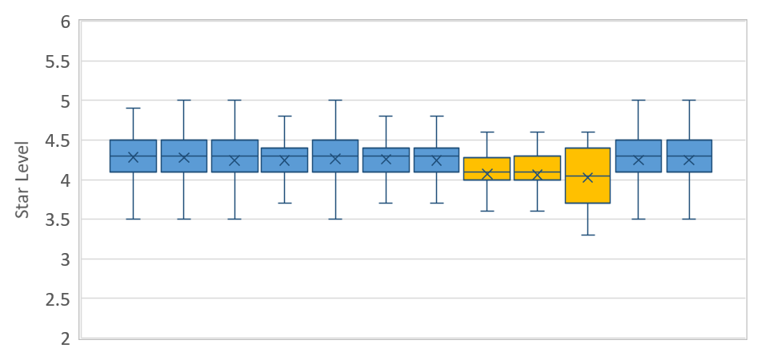
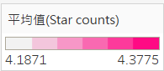
特徵工程
視覺化
主講人 : 吳筱涵
群組名稱&統計資料
古蹟漫遊
年,歷史,傳統..
Group | Group Name | 評論數 | 景點數 | 平均星級 | 標準差
1 | 古蹟漫遊 | 5159 | 1973 | 4.3 | 0.28
2 | 自然風景 | 33284 | 4265 | 4.3 | 0.31
3 | 探索與冒險 | 265841 | 8742 | 4.3 | 0.34
4 | 冷門未知景點 | 735557 | 10307 | 4.3 | 0.38
5 | 異域風情 | 27654 | 5640 | 4.3 | 0.29
6 | 當地文化 | 43914 | 5418 | 4.3 | 0.30
7 | 山海間的呼吸 | 280432 | 9968 | 4.3 | 0.37
8 | 城市文化掠影 | 359 | 16 | 4.1 | 0.36
9 | 藝術之旅 | 494 | 16 | 4.1 | 0.42
10 | 探索美食與文化掠影 | 346 | 13 | 4.1 | 0.47
11 | 手工藝與傳統工坊 | 208778 | 8549 | 4.3 | 0.33
12 | 夜市與味覺旅行 | 150108 | 8124 | 4.3 | 0.34
MAX
自然風景
園區, 拍照, …
群組星級分佈
1
2
3
4
5
6
7
8
9
10
11
12
介紹
資料蒐集
資料清整
系統運算平台
敘述性統計
特徵工程
&視覺化
推薦系統
網頁部署
結論

Slide 27
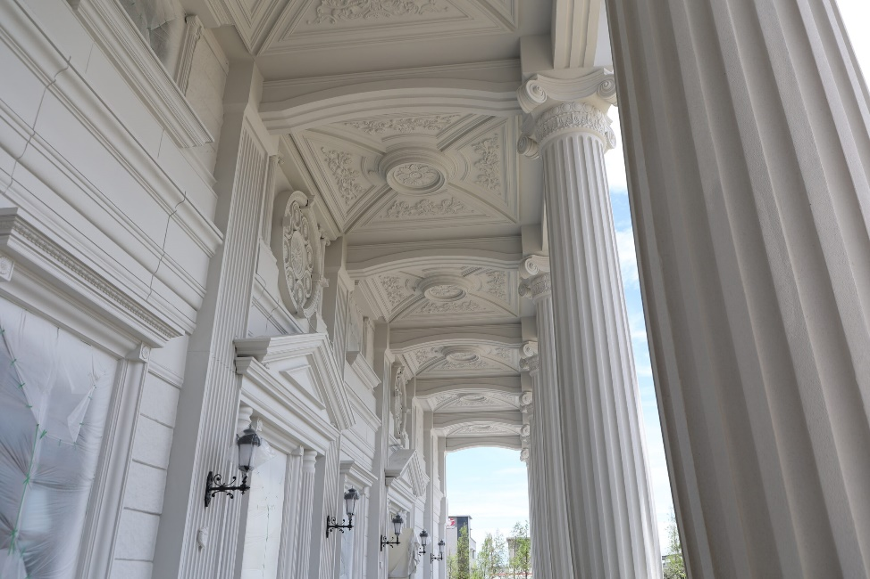
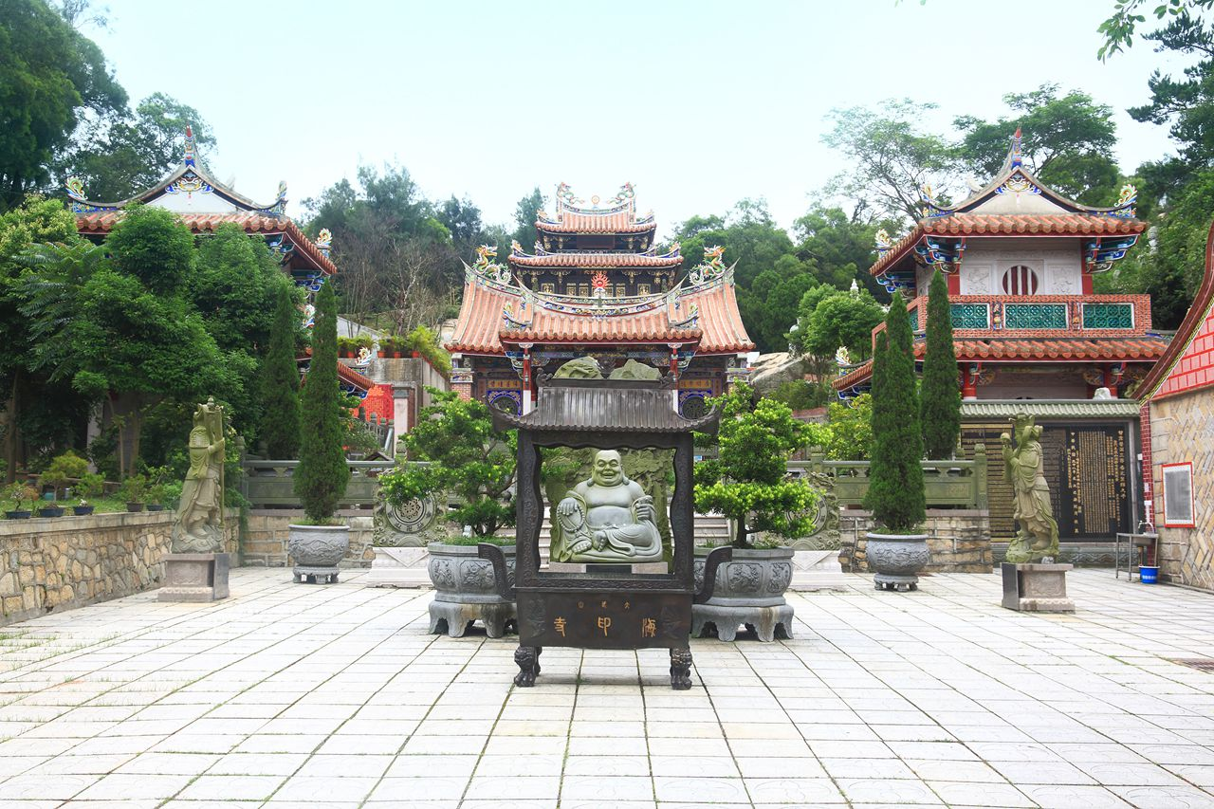


特徵工程
視覺化
主講人 : 吳筱涵
群組景點推薦
Group | Group Name | Data Counts | 景點數量 | 平均星級 | 景點 | 星級 | 評論數
1 | 古蹟漫遊 | 5159 | 1973 | 4.3 | 佐登妮絲城堡 | 4.8 | 19732
 |  |  |  |  | 竹山紫南宮 | 4.7 | 25036
 |  |  |  |  | 海印寺* | 4.7 | 222
2 | 自然風景 | 33284 | 4265 | 4.3 | 月崖灣親子農場 | 5 | 5110
 |  |  |  |  | 花蓮漫波星辰沙灘車 - 花蓮沙灘車 天空 | 5 | 3305
 |  |  |  |  | 初咪親子體驗農場 宜蘭室內旅遊景點推薦 | 5 | 4532
篩選條件: 評論數 ≧ 20，星級高
嘉義 佐登妮絲城堡
文藝復興時期古典建築風格
金門 海印寺
8百年歷史的金門第一名剎
花蓮 月崖灣親子農場
花蓮 漫波星辰沙灘車
介紹
資料蒐集
資料清整
系統運算平台
敘述性統計
特徵工程
&視覺化
推薦系統
網頁部署
結論

Slide 28
推薦系統

Slide 29
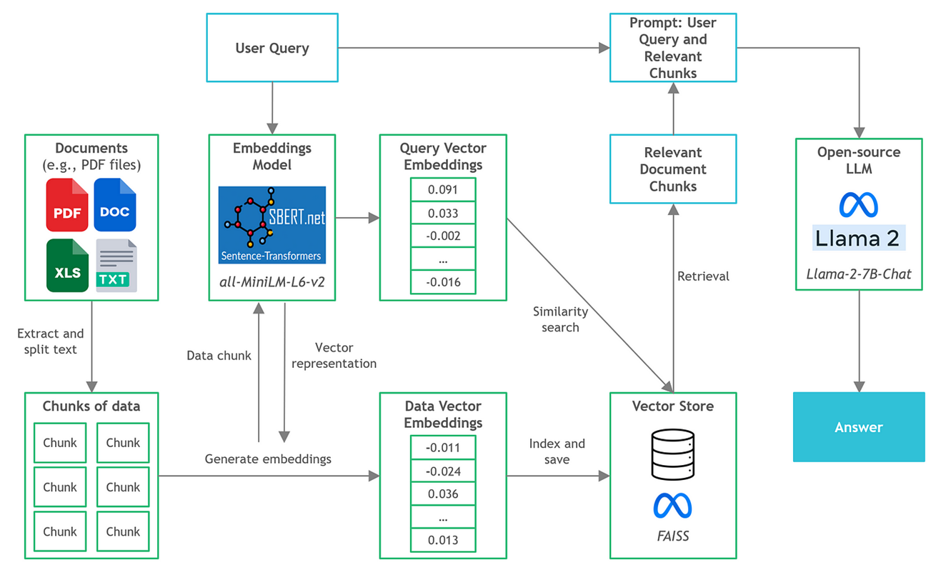


旅遊推薦系統 RAG
主架構
主講人 : 李奕萱
3
1
向量轉換
Embedding model
1
4
向量儲存/檢索
Elasticsearch
2
3
提示詞工程
Prompt engineering
2
4
文字生成
Text generation
檢索器，用於從數據庫中獲取相關文檔
生成器，
用於基於檢索到的文檔和原始輸入生成最終的回答
介紹
資料蒐集
資料清整
系統運算平台
敘述性統計
特徵工程
&視覺化
推薦系統
網頁部署
結論
Notes:
RAG 主要由兩個部分構成
一個是檢索器另一個是生成器
檢索器的功能是向量轉換跟儲存向量和向量匹配
生成器的功能是提示詞模板搭配語言模型產生最後的文字回答
接下來將會一一介紹這四個部分

Slide 30

Word Embedding
詞向量與 BERT
主講人 : 李奕萱
我, 愛, 人工, 智慧
Decoder
1
TextVectorization
Embedding
我 | 0.3 | 0.5 | 0.7 | 0.5 | -0.2 | 0.03
愛 | -0.1 | 0.5 | 0.5 | 0.4 | 0.1 | 0.0
人工 | 0.7 | -0.3 | -0.7 | 0.2 | 0.5 | 0.9
智慧 | 0.5 | 0.7 | 0.1 | -0.4 | 0.1 | 0.2
[0.3, 0.5, …],
[-0.1, 0.5, …],
[0.7, -0.3, …],
[0.5, 0.7, ...]
Encoder
參數微調
Sequence to Sequence
串接兩個序列網路 (Encoder + Decoder)
將長度 m 的序列轉換成長度 n 的序列
Encoder
Decoder
Encoder
Decoder
Encoder
Decoder
介紹
資料蒐集
資料清整
系統運算平台
敘述性統計
特徵工程
&視覺化
推薦系統
網頁部署
結論
Notes:
所謂的向量轉換就是將文字轉成數字的過程
而文字生成主要是透過模型的 encoder 搭配 decoder 將一連串的序列向量轉換成另一組序列向量
這種架構統稱為 seq2seq model
而最典型的 seq2seq 架構就如右圖的 transformer 所示
而 bert 模型主要是 encoder 的優化

Slide 31

BERT
Fine Tune
主講人 : 李奕萱
調用模型
訓練
def __init__(self, model_name='ckiplab/bert-tiny-chinese'):
"""
Initialize the tokenizer and model upon
creating an instance of TextEmbedder.
Parameters:
- model_name: The name of the pre-trained
BERT model to use.
"""
self.tokenizer =
BertTokenizerFast.from_pretrained(model_name)
self.model =
AutoModel.from_pretrained(model_name)
self.model.eval() # Set the model to
evaluation mode
資料數量
- train_data : 1,226,348
- validation_data : 525,578
參數使用
- learning rate (學習率) : 5e-5
- epochs (迭代次數) : 4
- train_dataloader : 使用 RandomSampler 隨機化輸入數據
- validation_dataloader : 使用 SequentialSampler
- optimizer (優化器) : AdamW
- total_steps : len(train_dataloader) * epochs = 1226348 * 4
- scheduler (學習率調度器) : get_linear_schedule_with_warmup
- loss_function (損失函數) : troch.nn.CrossEntropyLoss
介紹
資料蒐集
資料清整
系統運算平台
敘述性統計
特徵工程
&視覺化
推薦系統
網頁部署
結論
Notes:
為了讓模型對中文有更好的適配性
我們透過 huggingface 下載 bert 預訓練模型
利用 google 的中文旅遊評論準備 122 萬筆訓練數據
在學習率為 5 乘以 10 的負五次方
整體迭代次數為 4 次的情況下利用 adam 優化器進行 fine tune

Slide 32
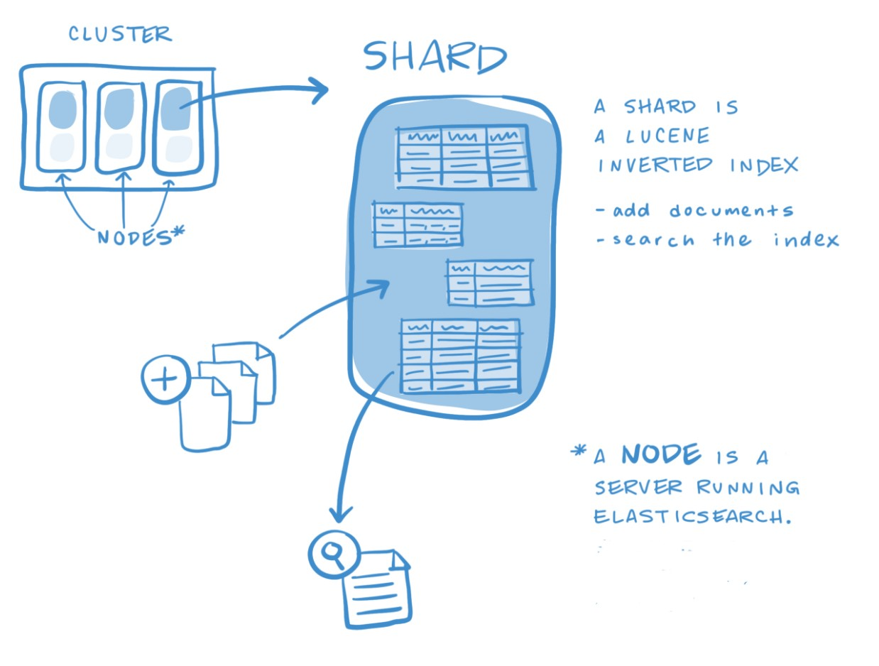
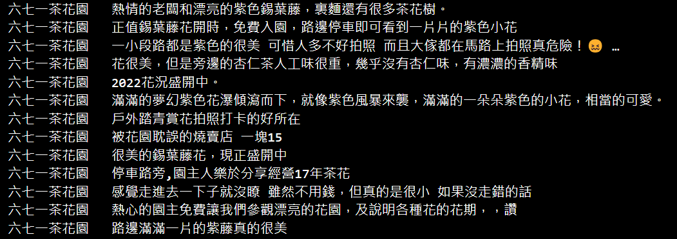
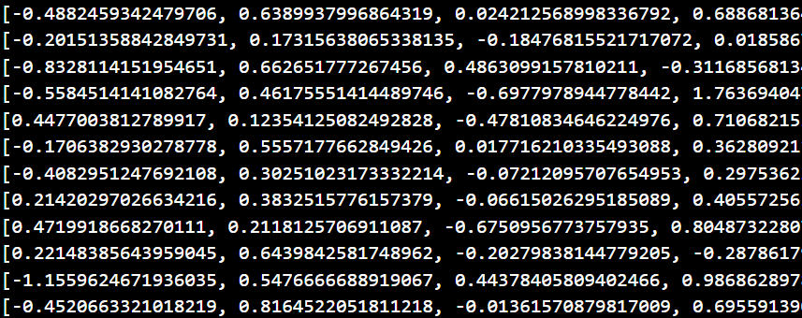

Elasticsearch
概念
Fine Tune
BERT
主講人 : 李奕萱
2
總資料筆數 : 1,751,926
分散式和高可用性
實時性
擴展性
RESTful API
介紹
資料蒐集
資料清整
系統運算平台
敘述性統計
特徵工程
&視覺化
推薦系統
網頁部署
結論
Notes:
接著我們對 fine tune 好的 bert 對評論向量化
總資料筆數達到176萬條向量
為了提升我們的匹配速度
我們採用 elasticsearch 作為向量資料庫
進行向量的儲存和檢索
elasticsearch 有四大特點
首先是分散式和高可用性
接著是實時性
再來是擴展性
另外他也提供了 RESTful API 方便資料庫的串接

Slide 33
Elasticsearch
實際操作
主講人 : 李奕萱
Create index
Take out a random data / Query
def setup_elasticsearch_index(base_url, username, password):
"""
Creates an Elasticsearch index for storing comments with their
vector representations.
"""
url = f"{base_url}_cat/indices"
auth = (username, password)
headers = {"Content-Type": "application/json"}
data = {
"mappings": {
"properties": {
"comment_vector": {
"type": "dense_vector",
"dims": 312,
"index": True,
"similarity": "cosine",
},
"tag": {"type": "keyword"},
}
}
}
response = requests.put(
f"{base_url}vec_comment_retry",
auth=auth,
headers=headers,
data=json.dumps(data),
)
{'took': 8, 'timed_out': False, '_shards': {'total': 1, 'successful': 1, 'skipped': 0, 'failed': 0}, 'hits': {'total': {'value': 10000, 'relation': 'gte'}, 'max_score': 1.0, 'hits': [{'_index': 'vec_comment_retry', '_id': '100001', '_score': 1.0, '_source': {'comment_vector': [-0.09529139846563339, 0.8333370685577393, 0.46890389919281006, 0.23906463384628296, 0.2693869173526764, ... -1.2196215391159058], 'tag': '綠空鐵道1908'}}]}}
def match_query(base_url, username, password, query_vec):
"""
Executes a k-NN query to find similar comments based on a query vector.
"""
headers = {"Content-Type": "application/json"}
query_data = {
"knn": {
"field": "comment_vector",
"query_vector": query_vec,
"k": 30,
"num_candidates": 1000,
},
"fields": ["comment_vector", "tag"],
}
result = requests.get(
f"{base_url}vec_comment_retry/_knn_search",
auth=(username, password),
headers=headers,
data=json.dumps(query_data),
)
介紹
資料蒐集
資料清整
系統運算平台
敘述性統計
特徵工程
&視覺化
推薦系統
網頁部署
結論
Notes:
為了要儲存這些評論向量
我們要建立一個 index
type 設定為 dense_vector
維度 312 維
相似度比對採用 cosine similarity
右上角是隨機取出一筆資料檢查
右下角是 query的部分，採用 knn 最近鄰向量搜索法進行檢索

Slide 34
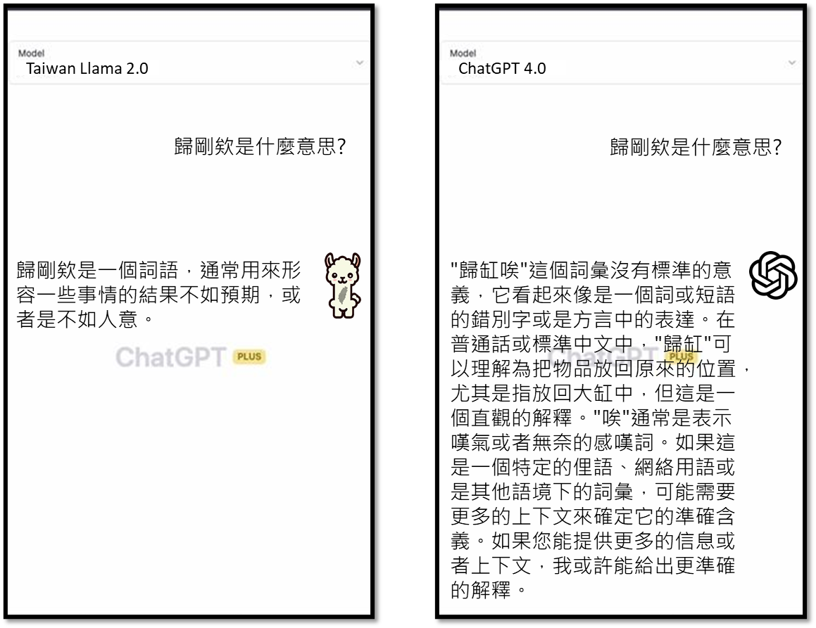

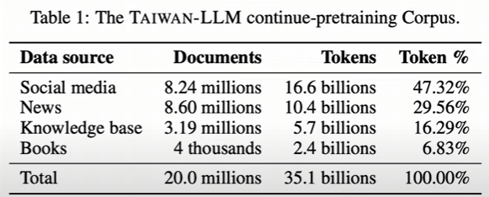
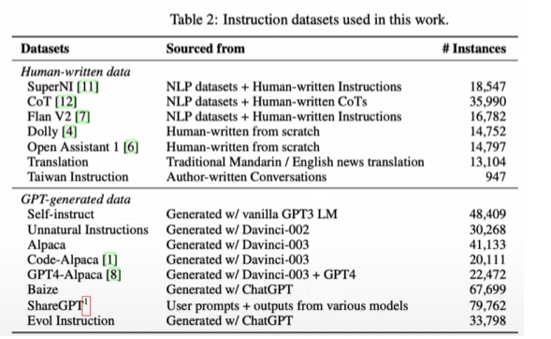
LLM 大語言模型選擇
台灣模型在地化，Taiwan LLaMa 2.0 vs GPT 4.0
主講人 : 李奕萱
4
Taiwan LLaMa 2.0 訓練階段
Step1. 模型預訓練微調 (泛化)
台灣語料: 剔除網路文章消除政治色彩，偏激言論
Step2. 指令監督式微調 (專才)
人工撰寫 + GPT 生成
正確
錯誤
介紹
資料蒐集
資料清整
系統運算平台
敘述性統計
特徵工程
&視覺化
推薦系統
網頁部署
結論
Notes:
這邊先介紹文字生成的部分
Taiwan Llama 2.0 是一顆台灣在地化的模型
針對繁體中文進行優化，也比其他模型更了解台灣文化
舉個例子，我分別問了 Taiwan Llama 和 GPT 歸剛欸是什麼意思，Taiwan Llama 受過台灣的在地化訓練，所以就能準確回答出這是形容一件事情的結果不如意的詞語，而 GPT 很顯然不知道這個詞
Taiwan Llama 2.0 的訓練有兩個階段
第一階段是 pre-train fine tune 又稱為泛化
第二階段是 instruction tuning 又稱為專才化
pre-train fine tune 的用意在於加入台灣語料，剔除網路文章的政治色彩還有過激言論
instructing tuning 是利用人工撰寫搭配 GPT 生成指令，進行 supervised fine tuning

Slide 35
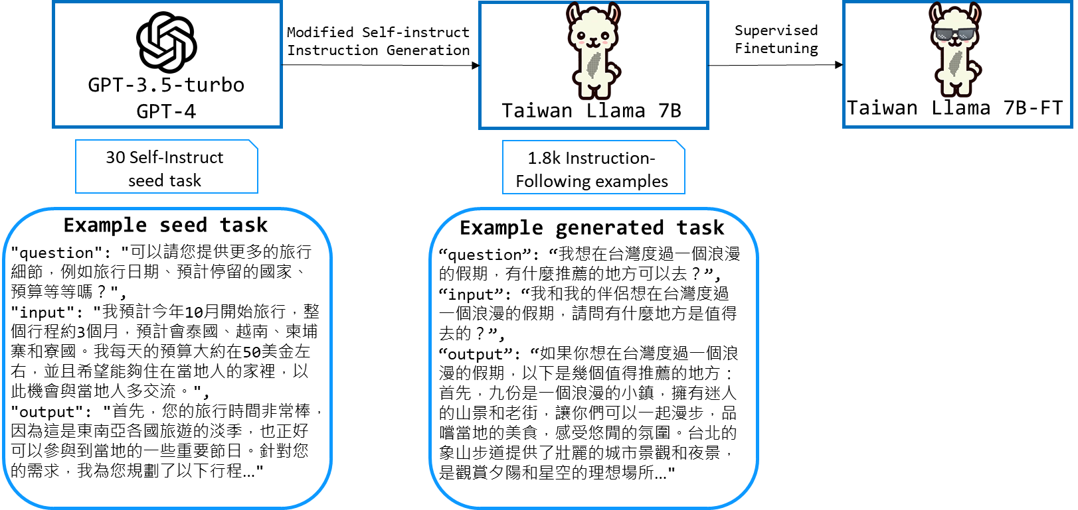
Taiwan Llama 2.0 指令微調
模型專才化
主講人 : 李奕萱
Fine tune 目的 : 讓 Taiwan Llama 2.0 具備旅遊知識
Fine Tune 前 :
- 沒有具體建議旅遊目的地
- 胡言亂語或重複問題
Fine Tune 後 :
- 可以舉出明確目的景點
- 較少答非所問的情況
介紹
資料蒐集
資料清整
系統運算平台
敘述性統計
特徵工程
&視覺化
推薦系統
網頁部署
結論
Notes:
為了讓 Taiwan Llama 具備旅遊知識，我們要對他進行 fine tune
我們的資料即是採用 alpaca 標準生成的指令
首先人工撰寫了 30 筆 self-instruct seed task
搭配 GPT-3.5-turbo 以及 GPT-4 生成一千八百多條的 instruction-following examples
最後經過 supervised finetuning 成擁有旅遊知識的 Taiwan Llama
然而結果顯示，在 fine tune 前，Taiwan Llama 的回答常常沒有具體建議旅遊的目的地，甚至有時會胡言亂語
而在 fine tune 後，Taiwan Llama 的回答可以舉出明確的目的地景點，也減少答非所問的情況

Slide 36
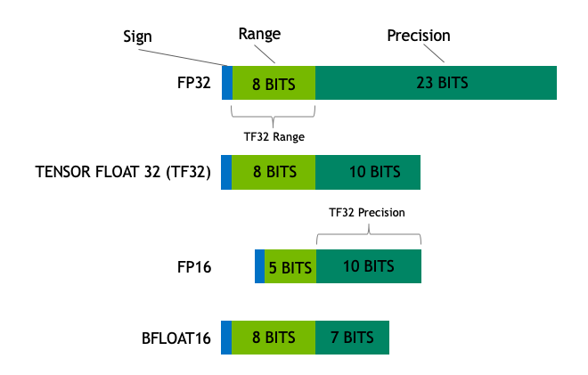
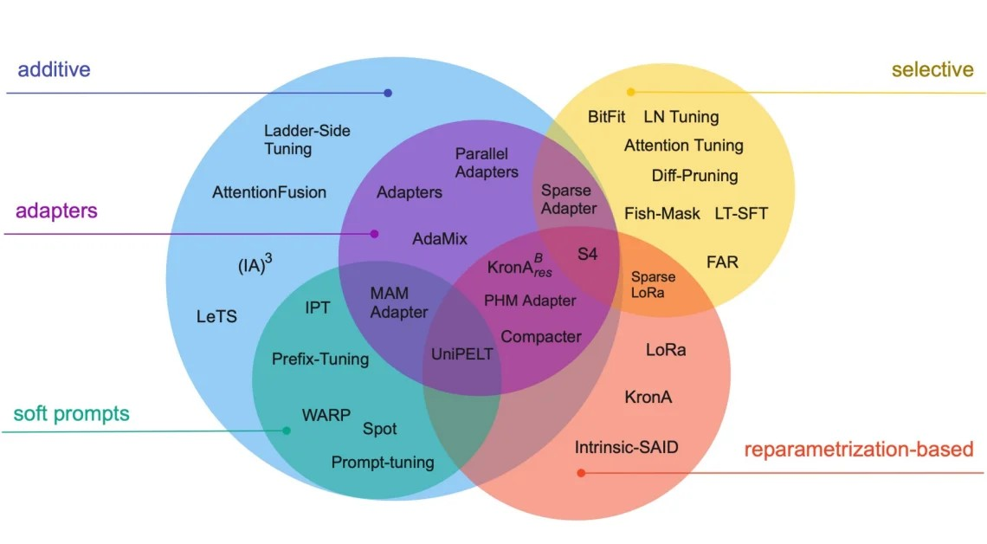
模型優化
參數設定&硬體設備
主講人 : 李奕萱
單精度浮點數
參數優化前 :
- 6,742,609,920 個
參數優化後 :
- 4,194,304 個
- 所需時間 25:17:29
trainable: 0.0622%
FP16+FP32
半精度浮點數
Brain Float 16
硬體設備 :
GPU: NVIDIA GeForce RTX 3070 8GB
python version: V3.9.18
pytorch version: V2.0.0
cuda version: V11.7.64
介紹
資料蒐集
資料清整
系統運算平台
敘述性統計
特徵工程
&視覺化
推薦系統
網頁部署
結論
Notes:
為了解決硬體設備不足導致 out of memory 的情況
我們選擇以 BFLOAT16 搭配 PEFT 中的 low rank adapter 進行 fine tune
模型總參數從 67 億，經過優化之後，降為 419 萬個參數
使用 GPU NVIDIA 3070 所需的訓練時間大約為 25 個小時
可訓練比例為 0.062 percent

Slide 37
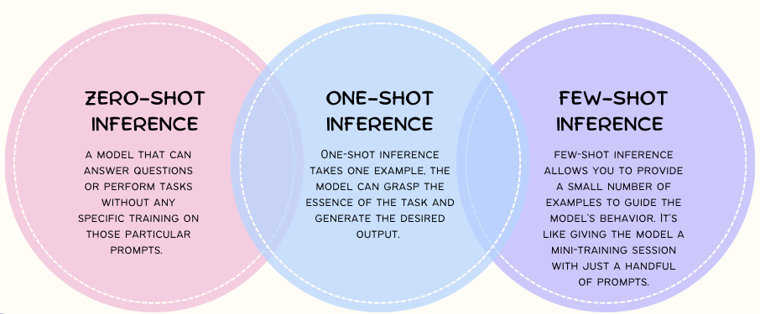
Prompt Engineering
zero-shot / one-shot / few-shot / CoT
主講人 : 李奕萱
3
Chain-of-Thought (CoT)
分步驟進行邏輯推理
讓模型先想清楚再回答
Prompt :
Q: 我買了 5 箱乖乖，給鄰居 1 箱再給同事 1 箱，我還剩幾箱乖乖?
A:
1. 我一開始有 6 箱
2. 給了朋友 1 箱，所以剩下 5-1=4 箱乖乖
3. 又給同事 1 箱，所以剩下 4-1=3 箱乖乖
4. 最後我剩 3 箱乖乖
Q: 我買了 10 包辛拉麵，給鄰居 2 包，又給弟弟 3 包，我自己吃掉 1 包，我還剩幾包?
A:
Output :
我一開始有 10 包辛拉麵
給鄰居 2 包，所以還剩 10-2=8 包
再給弟弟 3 包，所以還剩 8-3=5 包
我自己吃掉 1 包，所以還剩 5-1=4 包
最後我剩 4 包辛拉麵
Prompt :
我買了 7 個柚子，給朋友 5 個，我還剩幾個?
Output :
2 個
Prompt :
Q : 我買了 7 個柚子，給朋友 5 個，我還剩幾個?
A : 2 個
Q : 我買了 10 包泡麵，給鄰居 3 包，再給同事 3 包，我還剩幾包?
Output :
4 包
Prompt :
Q : 我買了 7 個柚子，給朋友 5 個，我還剩幾個?
A : 2 個
Q : 我買了 10 包泡麵，給鄰居 3 包，再給同事 3 包，我還剩幾包?
Q : 4 包
…
Q : 阿萱買了 5 箱乖乖，給阿卉 1 箱，再給阿晴 1 箱，阿萱剩幾箱?
Output :
3 箱
介紹
資料蒐集
資料清整
系統運算平台
敘述性統計
特徵工程
&視覺化
推薦系統
網頁部署
結論
Notes:
現在介紹最後一個提示詞工程的部分
提示詞工程可以分成三種
首先是 zero-shot
再來是 one-shot
最後是 few-shot
zero-shot 是不給模型任何提示，直接要求模型回答
one-shot 是給模型一個範例，再讓模型回答
few-shot 是給提供一堆範例給模型，讓模型去模仿之後生成回應
還有一項技術是 chain of thought
這是一個讓模型分步驟進行推理的方法，一步一步想清楚才產生 response

Slide 38

Prompt Engineering
Prompt Template
主講人 : 李奕萱
sys = f"""
你是旅遊行程規劃專家，請根據文本摘要內容，再規劃出
行程，依照以下格式，產生旅遊回應 :
範例:
[景點名稱] - 藍色海岸 (Blue Coast) [地點] - 南法尼斯
景點介紹: 藍色海岸以其晶瑩剔透的海水和金色沙灘聞名於世，
是浪漫與奢華的象徵。這裡不僅擁有豐富的歷史文化遺產，
例如尼斯老城和蒙特卡洛賭場，還有各式美食等著您去發掘。
您可以選擇入住海濱的五星級酒店，享受一流的服務與海景，
晚上則可 在海邊的餐廳品嘗地中海美食。
推薦活動/行程安排： [活動/行程1] - 晨跑尼斯海濱人行道
詳細介紹活動 內容：在清新的海風中沿著海濱人行道慢跑，
感受南法的懶散與活力。
所需時間：約1小時 是否需要預約：無需預約
格式 : 我為您精選了一些不可錯過的景點與活動。以下是關於您感興趣
的目的地的一些精彩介紹，以及我個人推薦的行程安排：
[景點名稱] - [地點]
景點介紹:
[詳細介紹該景點的歷史背景、特色，提供景點的基本資訊，以
及周邊推薦的住宿、餐廳]
推薦活動/行程安排：
[活動/行程1] - [詳細介紹活動內容、所需時間、是否需要預約等
資訊。]
[活動/行程2] - [同上]
[活動/行程3] - [同上]
"""
query = f"""
摘要內容: ```{sum}```
"""
sum = """
One shot
Inference
根據提供的旅遊相關文本，以下是摘要信息：
- 地點: 墾丁夏都沙灘酒店，位於台灣屏東縣恆春鎮墾丁路451號。
- 房型: 一樓露台家庭房，價格約5,500元，海景雙人房。 - 服務: 酒店是觀光局評鑑的五星級旅店，提供私人沙灘、海景、游泳池和水上設施。
- 特色: 夏都沙灘酒店是許多家庭遊首選的親子酒店，地理位置靠近墾丁大街，提供豐富的娛樂設施和活動，沙灘乾淨且能觀賞海景和落日美景。
Chain-of-Thought
(CoT)
"""
介紹
資料蒐集
資料清整
系統運算平台
敘述性統計
特徵工程
&視覺化
推薦系統
網頁部署
結論
Notes:
我們的提示詞模板是透過 one-shot inference 搭配 chain-of-thought 設計的
我們採用 Langchain 這個鏈結技術，首先設定 system prompt
接著 assistant chat model 會根據 system prompt 進行回應
最後觸發 chaining prompt，形成一個連續的互動循環
而整個提示詞工程就是將文本摘要配合模板格式生成最後的 response

Slide 39


總結
Taiwan Llama 2.0 vs GPT
主講人 : 李奕萱
Taiwan Llama 2.0 所需時間 : 10 min 29 sec
GPT-4 所需時間 : 3 min 7 sec
介紹
資料蒐集
資料清整
系統運算平台
敘述性統計
特徵工程
&視覺化
推薦系統
網頁部署
結論
Notes:
最後我們分別使用 fine tune 過後的 Taiwan Llama 和 GPT 進行比較
可以發現內容差不多
但是所需時間的部分受限於地端硬體限制，無法達到雲端分散式系統模型的運算速度
礙於發表時間限制，我們將使用 GPT-4 版本進行 demo

Slide 40
網頁部署

Slide 41

API 串接
主講人 : 王宇奇
介紹
資料蒐集
資料清整
系統運算平台
敘述性統計
特徵工程
&視覺化
推薦系統
網頁部署
結論

Slide 42
結論

Slide 43

專題限制與優化方向
Future work
主講人 : 李奕萱
硬體設備環境受限
無法即時取得最新的旅遊評論資訊
優化方向
- 使用雲端 A100
- 模型優化 : 降低參數量、變更數據型態
- 設定排程 → 自動化爬蟲
- 讀取文件檔案
- 圖片辨識功能
- 擴大模型，除了旅遊知識還能專精其他領域
介紹
資料蒐集
資料清整
系統運算平台
敘述性統計
特徵工程
&視覺化
推薦系統
網頁部署
結論
Notes:
這次我們的專案遇到的困難有以下兩點
第一點是硬體環境設備受限，一開始跑 fine tune 時常出現 out of memory 的情況，解決的方法有兩種
第一種是使用算力更強的雲端 GPU，例如 A100
第二種是優化模型，降低參數量以及變更數據格式
第二點是評論資訊每天都在改變，無法即時取得最新的數據，
解決的辦法除了設定自動化爬蟲排程之外，還有增加閱讀文件檔案的功能
專案未來的改善方向
分別是增加圖片辨識功能，還有擴增模型，讓模型也能專精其他領域的知識
這些可以用右邊的 MOE LLAVA 架構圖實現
MOE 調整包含三個階段
第一階段只有訓練 MLP
第二階段除了視覺編碼器之外的所有參數都進行訓練
第三階段，feed forward neuron network 初始化 expert neuron 來訓練 MOE 層，
最後結合視覺編碼器和 MLP，生成描述圖片的文字

Slide 44
附錄

Slide 45


儀表板
Power BI
Notes:
這是我們的儀表板 QRCODE
歡迎大家有興趣的可以掃一下
後面就是附錄補充特徵工程視覺化的部分
提供給來賓做參考
我們的報告到此結束 謝謝各位

Slide 46














補充
特徵工程視覺化
古蹟漫遊
年,歷史,傳統..
自然風景
園區, 拍照, …
探索與冒險
體驗,活動 ..
1
2
3
冷門未知景點
清幽, 特色…
異域風情
森林,老街,建築..
當地文化
古道,瀑布,吊橋..
4
5
6

Slide 47
















特徵工程視覺化補充
補充
特徵工程視覺化
山海間的呼吸
風景,悠閒..
城市文化掠影
車站,禪寺,攤販...
藝術之旅
咖啡,心靈,落羽松..
7
8
9
探索美食與文化掠影
吃,美食,古街..
手工藝與傳統工坊
園區,日式...
夜市與味覺旅行
好吃,人潮,晚上..
10
11
12

Slide 48
特徵工程視覺化補充
補充
特徵工程視覺化
群組景點推薦
Group | Group Name | 評論數 | 景點數量 | 平均星級 | 景點 | 星級 | 景點評論數
1 | 古蹟漫遊 | 5159 | 1973 | 4.3 | 佐登妮絲城堡 | 4.8 | 19732
 |  |  |  |  | 竹山紫南宮 | 4.7 | 25036
 |  |  |  |  | 海印寺 | 4.7 | 222
2 | 自然風景 | 33284 | 4265 | 4.3 | 月崖灣親子農場 | 5 | 5110
 |  |  |  |  | 花蓮漫波星辰沙灘車 - 花蓮沙灘車 天空 | 5 | 3305
 |  |  |  |  | 初咪親子體驗農場 宜蘭室內旅遊景點推薦 | 5 | 4532
3 | 探索與冒險 | 265841 | 8742 | 4.3 | 月崖灣親子農場 | 5 | 5110
 |  |  |  |  | 初咪親子體驗農場 宜蘭室內旅遊景點推薦 | 5 | 4532
 |  |  |  |  | 花蓮漫波星辰沙灘車 - 花蓮沙灘車 天空 | 5 | 3305
4 | 冷門未知景點 | 735557 | 10307 | 4.3 | 小時候彈珠堂Pazua-基隆廟口店 | 5 | 2419
 |  |  |  |  | MUSTANG 野馬密室逃脫【彰化景點＃ | 5 | 1679
 |  |  |  |  | 哲哥沙灘車 漂漂河 溯溪 宜蘭山海秘境體 | 5 | 1534
5 | 異域風情 | 27654 | 5640 | 4.3 | Taipei Old Town - Taiwan Introduction Free Walking Tour Meeting Point - TourMeAway | 5 | 251
 |  |  |  |  | MUSTANG 野馬密室逃脫【彰化景點＃ | 5 | 1679
 |  |  |  |  | 玩在蘭嶼—水上自行車 浮潛 地下屋 夜觀 | 5 | 310
6 | 當地文化 | 43914 | 5418 | 4.3 | 月崖灣親子農場 | 5 | 5110
 |  |  |  |  | 初咪親子體驗農場 宜蘭室內旅遊景點推薦 | 5 | 4532
 |  |  |  |  | 花蓮漫波星辰沙灘車 - 花蓮沙灘車 天空 | 5 | 3305
7 | 山海間的呼吸 | 280432 | 9968 | 4.3 | 月崖灣親子農場 | 5 | 5110
 |  |  |  |  | 初咪親子體驗農場 宜蘭室內旅遊景點推薦 | 5 | 4532
 |  |  |  |  | 花蓮漫波星辰沙灘車 - 花蓮沙灘車 天空 | 5 | 3305
8 | 城市文化掠影 | 359 | 16 | 4.1 | 貯木池 | 4.6 | 94
 |  |  |  |  | 白毫禪寺 | 4.5 | 1597
 |  |  |  |  | 車埕聚落 | 4.5 | 399

Slide 49
特徵工程視覺化補充
補充
特徵工程視覺化
群組景點推薦
Group | Group Name | 評論數 | 景點數量 | 平均星級 | 景點 | 星級 | 景點評論數
9 | 藝術之旅 | 494 | 16 | 4.1 | 大觀古隧道 | 4.3 | 255
 |  |  |  |  | 大樟樹 | 4.2 | 744
 |  |  |  |  | 綠美橋 | 4.1 | 197
10 | 探索美食與文化掠影 | 346 | 13 | 4.1 | 綠美橋 | 4.1 | 197
 |  |  |  |  | 落羽松森林 | 4.1 | 5094
 |  |  |  |  | 集集綠色隧道 | 4.1 | 246
11 | 手工藝與傳統工坊 | 208778 | 8549 | 4.3 | 月崖灣親子農場 | 5 | 5110
 |  |  |  |  | 小時候彈珠堂Pazua-基隆廟口店 | 5 | 2419
 |  |  |  |  | MUSTANG 野馬密室逃脫【彰化景點＃ | 5 | 1679
12 | 夜市與味覺旅行 | 150108 | 8124 | 4.3 | 月崖灣親子農場 | 5 | 5110
 |  |  |  |  | 小時候彈珠堂Pazua-基隆廟口店 | 5 | 2419
 |  |  |  |  | MUSTANG 野馬密室逃脫 | 5 | 1679

